Slide 1
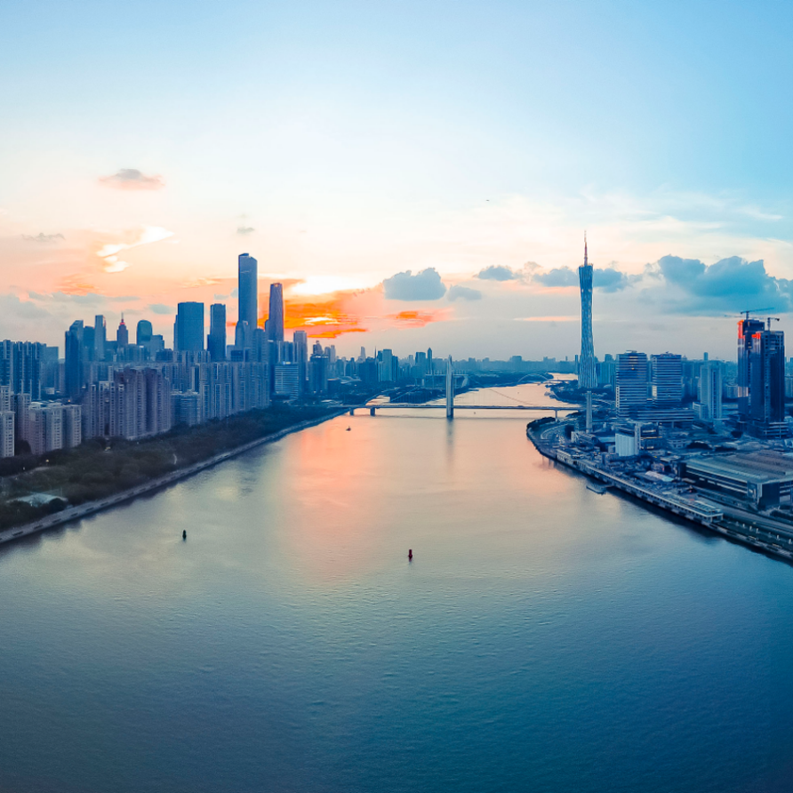
中国特色社会主义
法治道路的
基本内容

